Slide 1
7. SINIFLAR BİLGİ YARIŞMASINA HOŞGELDİNİZ

Slide 2
Soru-1: “Gönül” sözcüğü aşağıdaki cümlelerin hangisinde deyim içinde kullanılmamıştır?
A) Gönlü insan sevgisi ile doluydu.
B) Borcumu ödemedim, ona mı gönül koydun?
C) Herkes gönlünden kopanı verdi.
D) O kursa gitmeme gönlü razı olmadı.

Slide 3
Soru-2: Bir yaz tatilinde, babamın bir dostunun yanında çalışma denemesi yapmıştım. Harçlığımı ilk aldığımda beni görmeliydiniz. İlk küçük kazancım, benim gözümde milyarlardan daha değerliydi.Çünkü yorularak kazandığım bu parayı hemen kaybetmek istemiyordum. Onu nasıl harcayacağıma karar vermem zor oldu. Harcadığımda aldığım tatsa bambaşkaydı. Çalışkanlığımın ispatıydı bu. Alın terimin belgesiydi.
Bu paragrafta asıl anlatılmak istenen aşağıdakilerden hangisidir?
A) Çalışkan kişi zamanın nasıl geçtiğini anlamaz.
B) En tatlı kazanç, insanın kendi çabasıyla elde ettiğidir.
C) Kazancın bir kısmı ihtiyaç sahiplerine ayrılmalıdır.
D) Para biriktirmek, para kazanmaktan daha zordur.

Slide 4
Soru-3: Varlıklar üzerinde etkisi olan fiillere kılış (iş) fiilleri denmektedir. Buna göre aşağıdakilerden hangisi kılış(iş) fiilidir?
A)Yağmur yağıyordu.
B)Horul horul uyuyordu.
C) Yapraklar dökülüyordu.
D) Masayı çiziyordu.

Slide 5
1) Ali ile dedesinin yaşları toplamı 73’tür. Dedesinin yaşı Ali’ nin yaşının 3 fazlasının 3 katıdır. Buna göre dedesi kaç yaşındadır?
A) 16 B) 64
C) 57 D) 19

Slide 6
2) kesrinin çarpma işlemine göre tersi a ,
toplama işlemine göre tersi b dir.Buna göre a × b kaçtır?
A) 1 B) -1
C) D) -

Slide 7
A( a-3 , b+2 ) noktası koordinat düzleminde 1. Bölgededir.
A noktasının x eksenine uzaklığı 5 birim,
y eksenine uzaklığı 2 birim olduğuna göre B( -b , a ) noktası koordinat düzleminde kaçıncı bölgededir?
A) 1. Bölge B) 2. Bölge
C) 3. Bölge D) 4. Bölge

Slide 8
1) Milli mücadele döneminin yayın organı olan ve Atatürk’ün “ Benim gazetem” dediği gazetenin adı aşağıdaki seçeneklerin hangisinde verilmiştir?
A) Anadolu Ajansı B) İrade-i Milliye
C) Hâkimiyet-i Milliye D) Minber Gazetesi

Slide 9
2) Ülkemizde en fazla göç veren bölge hangisidir?
A) Güneydoğu Anadolu bölgesi
B) Doğu Anadolu Bölgesi
C) Karadeniz Bölgesi
D) İç Anadolu bölgesi

Slide 10
3) Osmanlıda denizcilik faaliyetleri ve ilk donanmanın kurulması süreci aşağıdaki beyliklerden hangisinin alınmasıyla başlamıştır?
A) Çaka Beyliği
B) Candaroğulları
C) Aydınoğulları
D) Karesioğulları

Slide 11
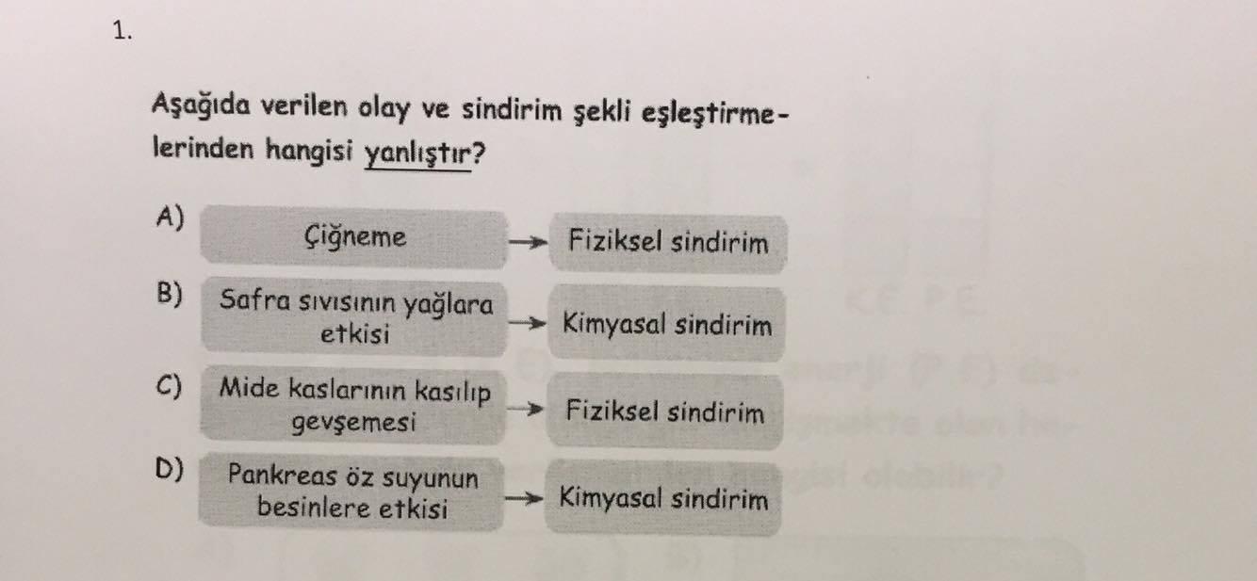

Slide 12
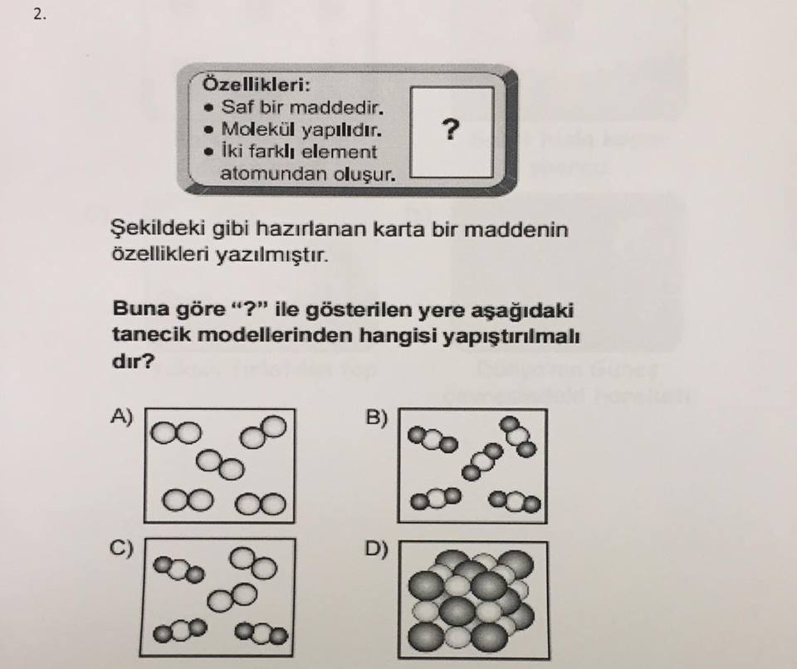

Slide 13
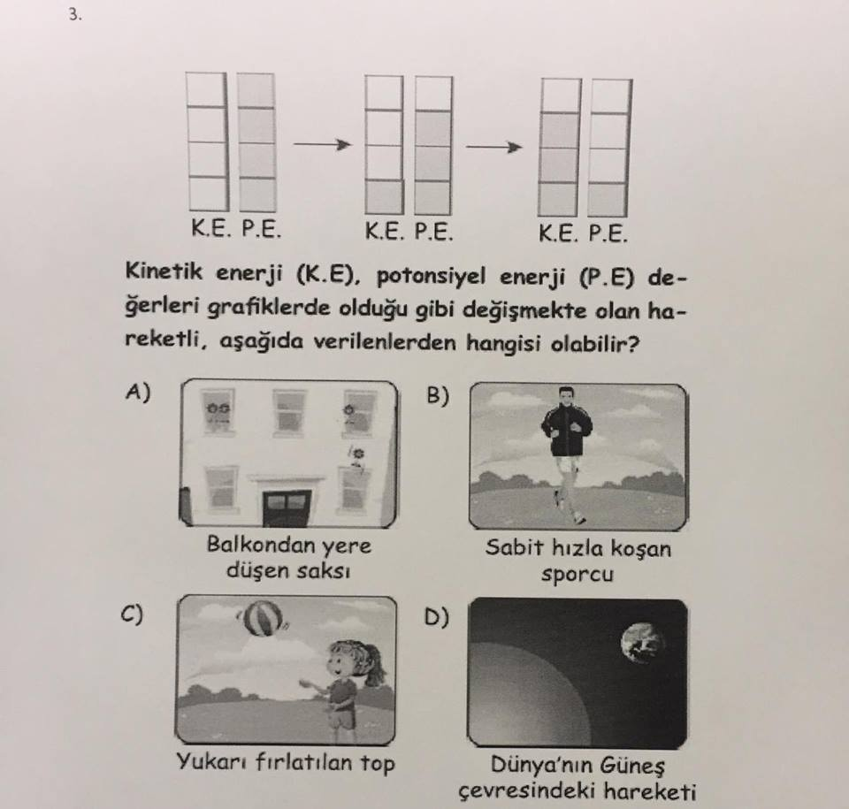

Slide 15
Aşağıda verilen eşleştirmelerden hangisi yanlıştır?
A) Horse riding - Individual sport
B) Cycling - Outdoor sport
C) Scuba diving – Indoor sport
D) Table tenis - Indoor sport

Slide 16
Verilen boşlukları uygun ifade ile tamamlayın.
I am a pilot. I _____ in London now but I ____ in New York yesterday.
A) Am / were
B) Is / was
C) Am / was
D) Is / was

Slide 17
1. Aşağıdakilerden hangisi namazın içindeki şartlardandır?
A) Abdest B) Kıble C) Kıraat D) Vakit

Slide 18
2. Aşağıdaki ifadelerden hangisi hicretin sebeplerinden biri değildir?
A) Müşriklerin eziyet ve baskılarından kurtulmak için B) İslam’ın yayılmasına uygun bir ortam oluşturmak için C) İslam’ı rahat bir şekilde yaşamak için D) Medine’yi keşfetmek için

Slide 19
3.Sabırla özdeşleştirilen peygamber aşağıdakilerden hangisidir?
A) Hz. Salih B) Hz. Eyüp C) Hz. Âdem D) Hz. Yunus

Slide 20
Türkiye’de toplam il sayısı kaçtır?
A) 67
B) 76
C)80
D)81

Slide 21
Yüzyılın deneyi olarak tanımlanan Büyük Patlama(Big- Bang) teorisini açıklaması beklenen deney nerede yapılmaktadır?
A) Viyana
B) Cern
C)Köln
D) Lüksemburg

